Slide 1
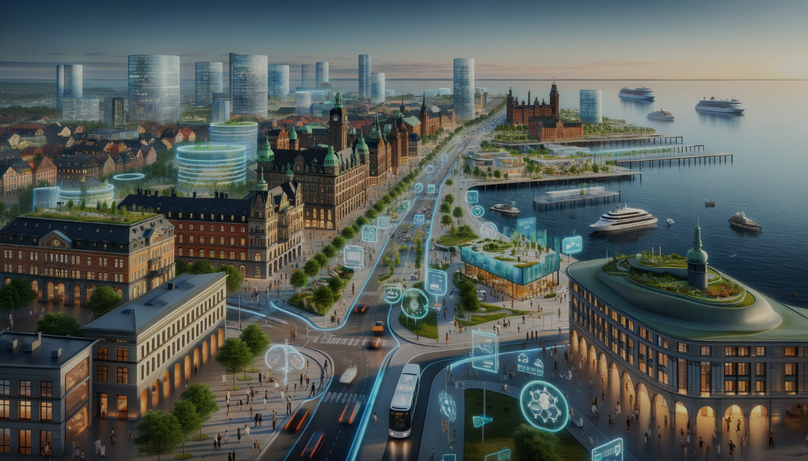
Smart Digital Samhällsbyggnadsprocess

Slide 2

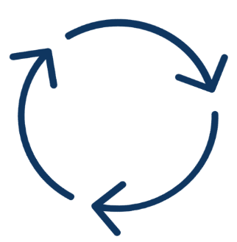






VAD BEHÖVER VI FÖRÄNDRA?
VILKA FÖRÄNDRINGAR SKAPAR BÄST VÄRDE?
VILKEN FÖRMÅGA HAR VI?
VILKA HINDER SER VI?
VAD HÄNDER OM VI INTE GÖR?
. . .
NULÄGE
MÅLBILD
En Obruten Digital Samhällsbyggnadsprocess
Notes:
VI VILL HA EN SAMHÄLLSBYGGNADSPROCESS SOM BYGGER PÅ DIGITALA HJÄLPMEDEL
VI VILL ARBETA ENKELT, EFFEKTIVT, AUTOMATISERAT. SMART.
IMEN VI ÄR INTE DÄR IDAG. VI BEHÖVER GÖRA FÖRÄNDRINGAR. BÅDE GÄLLANDE VÅRA ARBETSSÄTT OCH MED VÅRA DIGITALA HJÄLPMEDEL.
VI VILL ATT RÄTT INFORMATION SKA FINNAS TILLGÄNGLIG PÅ RÄTT TIDPUNKT, PÅ RÄTT PLATS, OCH DEN SKA FLÖDE AUTOMATISKT GENOM VÅRA SYSTEM I SÅ STOR UTRSÄCKNING SOM MÖJLIGT. EN OBRUTEN PROCESS
VAD BEHÖVER VI GÖRA FÖR ATT RÖRA OSS I RIKTNING MOT MÅLET?
VI HAR UNDER VINTERN/VÅREN ARBETAT MED ATT IDENTIEFIERA VAD VI BEHÖVER GÖRA. EN STARK BIDRAGSGIVARE VAR DIGIBAROMETERN ELLER VÅRA BESÖK HOS ALLA ENHETER PÅ DERAS APT
DESSA HAR GETT OSS EN FÖRSTA INBLICK I VILKET ARBETE VI HAR FRAMFÖR OSS OCH HUR VI SKA PRIORITERA VI ÄR INTE KLARA, UTAN FORTSÄTTER HELA TIDEN LÄRA OSS OM VÅRA OCH VÅRA KUNDERS BEHOV. MEN VI BEHVÖER INTE VETA ALLT OM HUR VU HAR DET IDAG – FÖR VÅRT NULÄGE ÄNDRAS HELA TIDEN – DET VIKTIGA ÄR ATT VI KAN KOMMA IGÅNG OCH BÖRJA ARBETE MOT MÅLET

Slide 3





Stegen mot en digital samhällsbyggnadsprocess
Automatisera
Möjliggör digital dialog
Digitalisera arbetsflödet
Digitalisera, samla och strukturera data – säkra informationshanteringen
Notes:
ANVÄNT LANTMÄTERIETS TRAPPA FÖR ATT STRUKTURERA INFORMATIONEN, och förstå i vilken ordning artbetet ska adresseras för att ge bäst värde
Digitalisera, samla, strukturera och tillgängliggöra data
Kräver: standardiserade informationsmängder
Utpekade informationsägare
God versionshantering/bra metadata
Digitalisera arbetsflödet
Kräver: standardiserade effektiva processer – tidiga mänskliga möten med stöd av digitala verktyg
I processens olika steg ska informationen flöda digitalt och återanvändas. Aktörer i processen kommer att behöva samordna sig för att harmonisera arbetsflöden. Ansvar och roller behöver förtydligas.
Att övergå till ett digitalt arbetssätt påverkar alltid processen.
Ett digitalt arbetsflöde blir aldrig effektivt om informationen inte uppfyller kraven på kvalitet, användbarhet och tillgänglighet. Det är därför viktigt att förstå att steg 1 i Färdplanen Digitalisera informationen är en förutsättning för att arbetsflödet ska kunna bli digitalt.
Möjliggör digital dialog.
Kräver: Juridisk utveckling/tolkning
Öppna data
Säkra e-leg
Standardiserade överföringsformat
Digital dialog - kommunikation med medborgare i samband med ärendehandläggning, enkäter, medborgardialog, digitala möten, chattar, sociala medier mm.
Digital dialog blir naturlig och nödvändig när informationen och arbetsflödet är digitalt.
Att både information och process är digital och standardiserad är en förutsättning för att smarta verktyg för dialog ska kunna utvecklas. Det är alltså minst lika viktigt att arbeta med steg 1 och 2 i färdplanen för att dialogen ska kunna bli effektiv, begriplig och digital.
Data är drivkraften i den digitala transformationen. Vi måste samla in och strukturera vår information digitalt.
Dataägare och informationsansvariga blir allt viktigare roller.
Standard, metadata och versionshantering blir viktiga begrepp.
Information som finns som PDF är visserligen digital men eftersom en PDF inte kan återanvändas på annat sätt än att läsas av en människa räcker den inte för att bygga en digital process.
Kanske ge ett exempel. Vikten av kvalitet i fastighetsbilden.
Automatisera
Kräver: Juridisk utveckling
Ändrat mindset
Automatisering kan innebära allt från:
-att låta en robot registrera och fördela nya ärenden i ett ärendehanteringssystem,
-till att hantera hela eller delar av en ärendehandläggning,
-för att slutligen fatta beslut och avsluta ärendet.
Automatiseringen behöver genomföras i små steg och i första hand för enklare rutinärenden.
Automatisering kommer att kräva juridisk lagutveckling men mycket går att göra redan idag.
Automatisering är endast möjlig när data, regelverk och processer är så entydiga att de kan hanteras med algoritmer för automatisering. För att kunna lyckas med automatisering måste man därför arbeta med de tidigare stegen i Färdplanen.

Slide 4


#15 - Sammanställning infor för ett geografiskt område
#3 Standard för inkommande geografisk data
#14 - Automatiserad granskning av ritningar i bygglovsprocessen
#6 - Modell för förvaltning- och utveckling av digitala system
#17 - Automatisering digitala utskick av detaljplan
#3 - Standard för inkommande geografisk data
#4 Utvärdera kvalitet geografisk data och definiera masterdata
#13 - Automatiserade steg i bygglovsprocess
#10 - Analys av verksamhetens supportbehov från GIV
#17 - Automatisering digitala utskick av detaljplan
#7 - Teknik för att verifiera data i digitala kartor
#18 Kvalitetssäkring av digitala fastighetsgränser
#2 Portfölj för digitala projekt
#13 - Automatiserade steg i bygglovsprocess
#8 Arbetsmodell- och ramverk för säker informationshantering
#5 Kartlägga huvudprocesser ink informationsflöden
AUTOMATISERA
#11 Versionshantering av digitala kartor
MÖJLIGGÖR DIGITAL DIALOG
DIGITALISERA ARBETSFLÖDET
DIGITALISERA, SAMLA & STRUKTURERA DATA, SÄKRA INFORMATIONSHANTERINGEN
#1 Projektstyrning. Prioriteringsmodell och standarder för digitala projekt
#9 – Utvecklat samarbete med Digitaliseringsavdelningen (SLF)
Notes:
”SAKNAS” NÅGOT?
DET BEROR ANTINGEN PÅ ATT DET FINNS MED I ETT AV DESSA KLUSTER ELLER EVENTUELLT INTE ÄR NÅGOT SOM VI ANSER BIDRAR TILL MÅLBILDEN.
MEN DET BERTYDER INTE ATT DET ÄR RADDERAT FRÅN HÅRDDISKEN – BARA ATT VI INTE ADRESSERAR DET NU, GIVET DEN INFORAMTION VI HAR OCH VAD VI BEHÖVER GÖRA FÖRST
DETALJÖVERSIKT HÄR Sammanställning arbetspaket.xlsx

Slide 5
#15 - Sammanställning infor för ett geografiskt område
#3 Standard för inkommande geografisk data
#14 - Automatiserad granskning av ritningar i bygglovsprocessen
#6 - Modell för förvaltning- och utveckling av digitala system
#17 - Automatisering digitala utskick av detaljplan
#3 - Standard för inkommande geografisk data
#4 Utvärdera kvalitet geografisk data och definiera masterdata
#13 - Automatiserade steg i bygglovsprocess
#10 - Analys av verksamhetens supportbehov från GIV
#17 - Automatisering digitala utskick av detaljplan
#7 - Teknik för att verifiera data i digitala kartor
#18 Kvalitetssäkring av digitala fastighetsgränser
#2 Portfölj för digitala projekt
#13 - Automatiserade steg i bygglovsprocess
#8 Arbetsmodell- och ramverk för säker informationshantering
#5 Kartlägga huvudprocesser ink informationsflöden
AUTOMATISERA
#11 Versionshantering av digitala kartor
MÖJLIGGÖR DIGITAL DIALOG
DIGITALISERA ARBETSFLÖDET
DIGITALISERA, SAMLA & STRUKTURERA DATA, SÄKRA INFORMATIONSHANTERINGEN
#1 Projektstyrning. Prioriteringsmodell och standarder för digitala projekt
#9 – Utvecklat samarbete med Digitaliseringsavdelningen (SLF)
Notes:
I VISSA FALL ÅTERKOMMER ETT ARBETSPAKET PÅ FLERA TRAPPSTEG, DET BEROR PÅ ATT DET BEHÖVER ARBETE PÅ FLER ÄN ETT OMRÅDE FÖR ATT NÅ FULL EFFEKT

Slide 6
#15 - Sammanställning infor för ett geografiskt område
#3 Standard för inkommande geografisk data
#14 - Automatiserad granskning av ritningar i bygglovsprocessen
#6 - Modell för förvaltning- och utveckling av digitala system
#17 - Automatisering digitala utskick av detaljplan
#3 - Standard för inkommande geografisk data
#4 Utvärdera kvalitet geografisk data och definiera masterdata
#13 - Automatiserade steg i bygglovsprocess
#10 - Analys av verksamhetens supportbehov från GIV
#17 - Automatisering digitala utskick av detaljplan
#7 - Teknik för att verifiera data i digitala kartor
#18 Kvalitetssäkring av digitala fastighetsgränser
#2 Portfölj för digitala projekt
#13 - Automatiserade steg i bygglovsprocess
#8 Arbetsmodell- och ramverk för säker informationshantering
#5 Kartlägga huvudprocesser ink informationsflöden
AUTOMATISERA
#11 Versionshantering av digitala kartor
MÖJLIGGÖR DIGITAL DIALOG
DIGITALISERA ARBETSFLÖDET
DIGITALISERA, SAMLA & STRUKTURERA DATA, SÄKRA INFORMATIONSHANTERINGEN
#1 Projektstyrning. Prioriteringsmodell och standarder för digitala projekt
#9 – Utvecklat samarbete med Digitaliseringsavdelningen (SLF)
Notes:
I FLERA FALL FINNS DET ETT NATURLIGT FLÖDE MELLAN ARBETSPAKETEN, DÄR EN FÖRUTSÄTTNING ÄR ETT ANNAT ARBETSPAKET FÖR ATT KUNNA BÖRJA

Slide 7



SDS
Arbetspaket
Förstudie
Styrgrupp
1
Berörda enheter
3
4
2
Dialog kring omfattning, värde, resurstillgång, konsekvens
5
Notes:
VARJE ARBETSPAKET KAN BETRAKTAS SOM ETT PROJEKT
VARJE PROJEKT SKA INLEDAS MED EN FÖRSTUDIE FÖR ATT VI SKA FÅ KOLL PÅ FRÅGOR SOM;
- VAD EXAKT BEHÖVER VI GÖRA?
- VILKA SKA GENOMFÖRA ARBETET?
- VAD KAN VI FÖRVÄNA OSS FÖR RESULTAT?
- HUR LÅNG TID KOMMER DET ATT TA?
- HUR MYCKET KOMMER DET ATT KOSTA?
DETTA GÅR SDS IGENOM TILLSAMMANS MED KÄRNVERKSAMHETEN INNAN DET PRESENTERAS FÖR STYRGRUPPEN FÖR BESLUT OCH PRIORITERING, SÅ ATT VI INTE STARTAR NÅGOT SOM VI INTE HAR FÖRMÅGA ATT GENOMFÖRA, EFTERSOM DET I STOR UTRSÄCKNING ÄR KÄRNEVERKSAMHETEN SOM SKA UTFÖRA ARBETET.

Slide 8


TACK!
Läs mer om initiativet här!

